Slide 1
大屏幕弹幕系统
华信软件学院
POI战队
Notes:
大家好，我是。。。今天，我要给大家带来的项目，叫做。。。。。。。
首先，什么是弹幕？

Slide 2
什么是弹幕？
“弹幕”一词，最早出现在军事领域，是一个炮兵术语，指使用密集火力对某一区域进行攻击。
“弹幕”一词被运用到网站视频上,这些网站的评论系统使评论从屏幕飘过时效果看上去像是飞行射击的子弹。

Slide 3

Notes:
这张是电视剧《花千骨》在网上播放的一张截图。
花千骨在湖南卫视播出后，在视频网站上又找到了自己的“第二春”
有些网友们表示“看剧不如看弹幕热闹”
看上去无厘头的弹幕，成为了影视视频的新增长点。弹幕，让剧集的播放量达到了几何倍数的增长。

Slide 4

Notes:
电影《小时代》的弹幕场更是一票难求，许多网友表示，看过一遍还要再看弹幕场。

Slide 5
大屏幕弹幕系统
POI战队
Notes:
这样一个新鲜的，集互动性和娱乐性的工具，我们把它，放到了我们晚会的大屏幕上。
也就是我们的 大屏幕弹幕系统

Slide 6

微信墙
延迟高
互动性差
Notes:
说起晚会的互动，我们会很自然的想到另一个家伙——微信墙。
这个看似成熟，却又不那么好用的家伙。
为什么说它不那么好用呢？因为有了我们的大屏幕弹幕系统

Slide 7
我们的优势
Notes:
我们的优势。

Slide 8
实时互动，实时评价
同屏信息量大
更具趣味性
不占用额外的屏幕
无需额外应用（微信）
Notes:
同屏信息量大
微信墙由于它每一页能展示的消息很少，像我刚才这张图，它只能同屏显示4条消息。
而我们的大。可以将整个屏幕都用来显示信息。
实时互动，实时评价
微信墙由于它同屏的信息数量太过受限，导致当有大量消息需要展示的时候，会在队列中堆积，使得我们所要发送的消息延迟数秒甚至数分钟才能显示。
而我们的大。可以达到实时发送消息，实时与节目互动，实时评价与反馈节目质量的效果。
通过弹幕将观众的注意力拉回舞台上来，提高晚会互动体验，加强观众存在感。
趣味性
由于弹幕的实时性，当前一个观众就当前的节目进行吐槽或者赞誉的时候，很快会得到其他观众的认可
动态飘过的弹幕，在大家发出颜文字或语句时，也会倍显活泼
不占用额外的屏幕
无需额外的应用

Slide 9
功能实现
PC端
C#
WPF框架
手机端
网页or微端
jQuery Mobile

Slide 10
作品截图

Slide 11
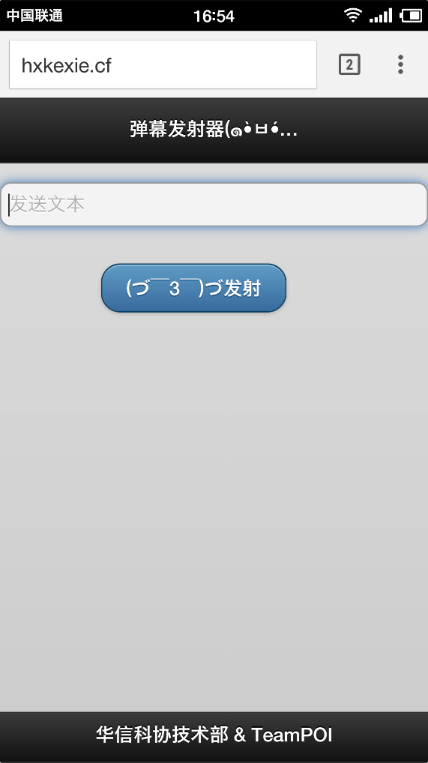
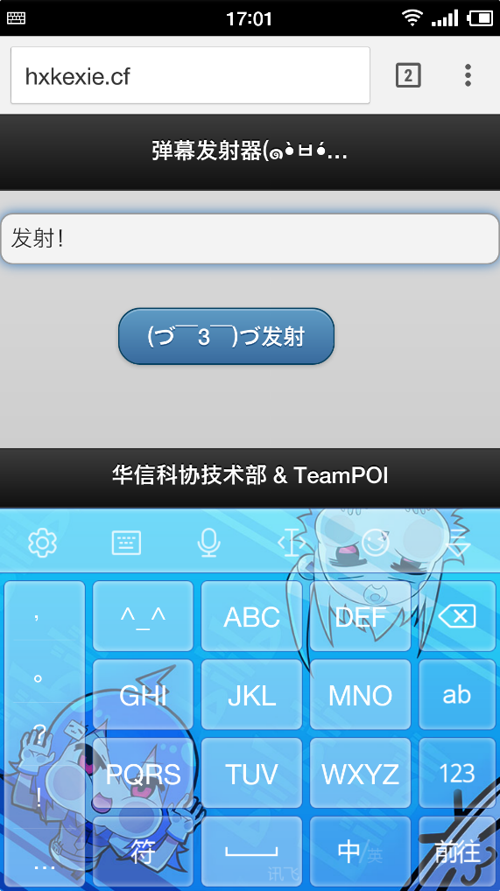

Slide 12
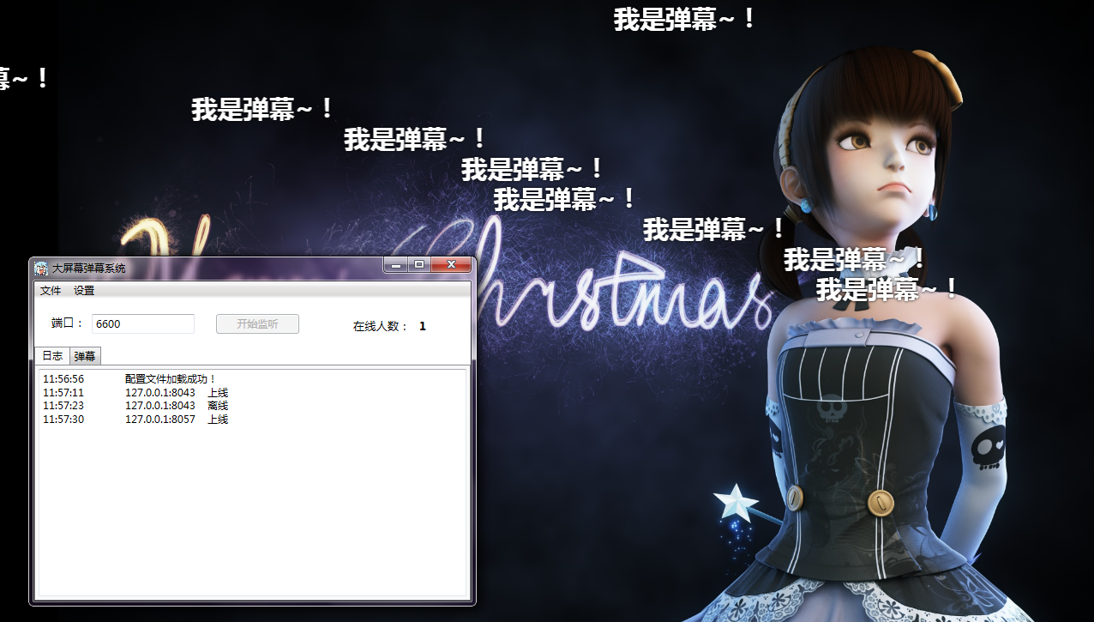

Slide 13
未来发展

Slide 14
多设备适配
服务器优化，低延迟弹幕
简化操作，降低负担
系统整合，傻瓜式配置

Slide 15

弹幕盒子
Notes:
至于未来的发展，我们想要在完善现有的双端，也就是PC端与手机发送端的基础上，增加一个叫做弹幕盒子的硬件设备。
弹幕盒子的作用类似于电视盒子，通过弹幕盒子直接连接屏幕输出视频和弹幕，简化使用流程，其内置的Wifi功能，也能让没有网络覆盖的会场使用弹幕系统。
在之后的更新中，我们会加入更多的晚会实用功能以及商务功能，如投票，游戏等，将弹幕盒子进化成为晚会会议所不可或缺的一个设备。

Slide 16

天津理工大学
华信软件学院
POI战队

Slide 17
